Slide 1
Полдник
Время есть булочки
Подготовила воспитатель I квалификационной категории
МБДОУ д/с №1 СП «Лукоморье» Чеканова Наталья Георгиевна

Slide 2

Полдник
Время есть булочки

Slide 3

Запомни!
Утром -
завтрак
Днём-
обед
и
полдник
Вечером -
ужин

Slide 4
Полдник -
лёгкий приём пищи

Slide 5
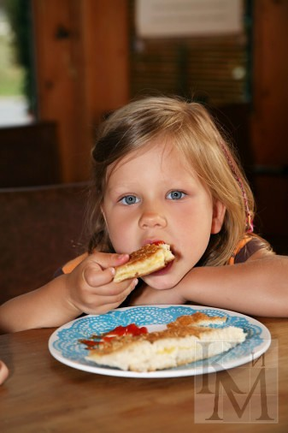
Еда для полдника

Slide 6
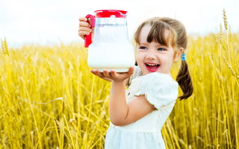

Белая водица,
Всем нам пригодится.
Из водицы белой
Всё, что хочешь, делай.

Slide 7
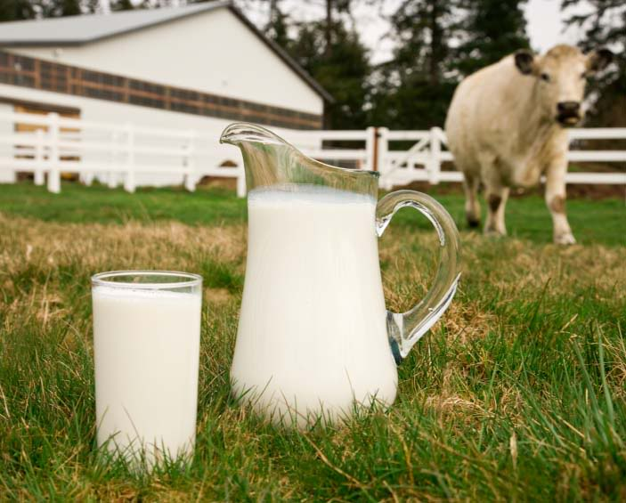
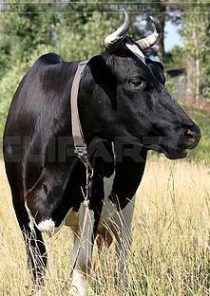
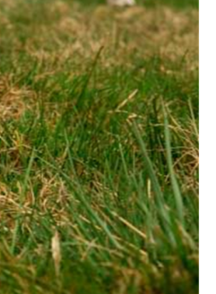


Slide 8

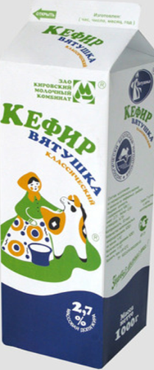
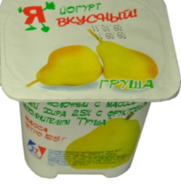
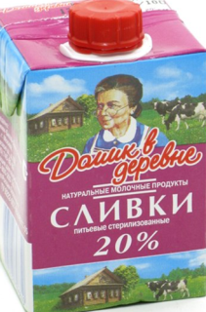
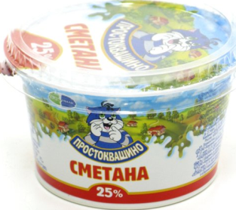
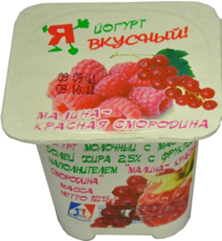

Slide 9
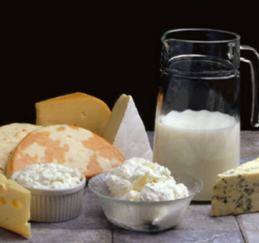
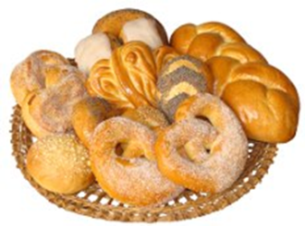
Еда для полдника
Молоко,
молочные
продукты
выпечка

Slide 10
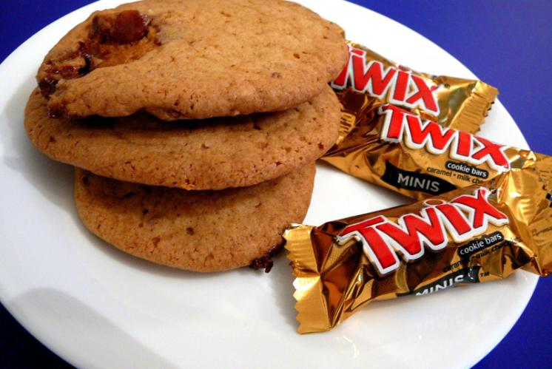
печенье

Slide 11
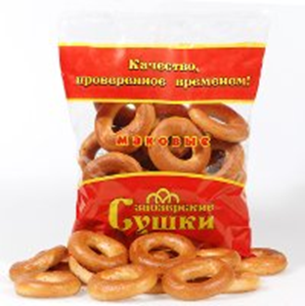
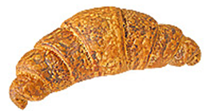
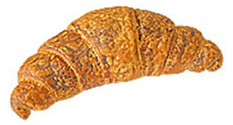
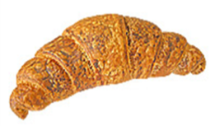
Баранки
сушки
круассаны

Slide 12
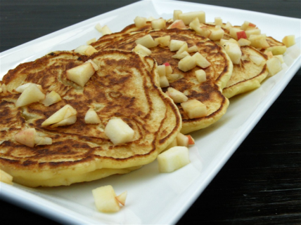
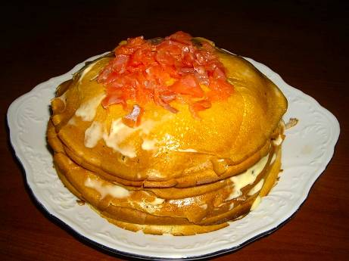
Оладьи
блины
оладьи

Slide 13
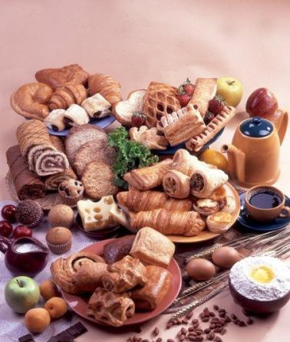
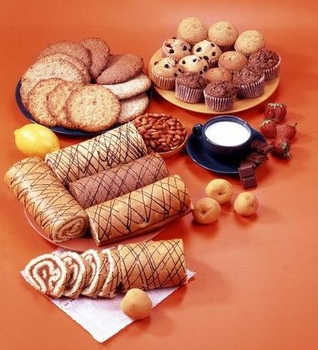
рулеты
пряники

Slide 14
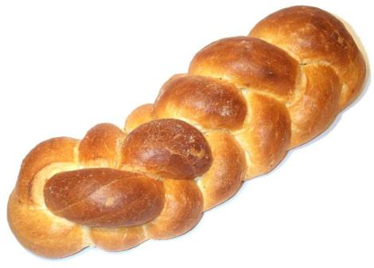
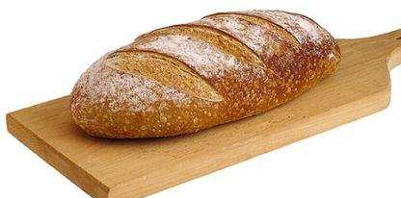
Батон
плетёнка
батон

Slide 15
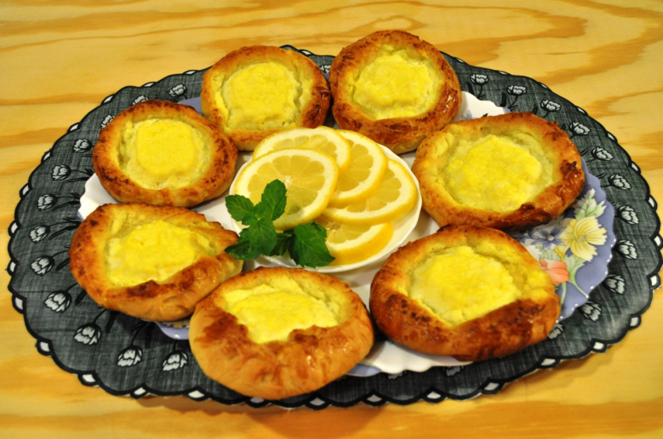
Ватрушки
ватрушки

Slide 16
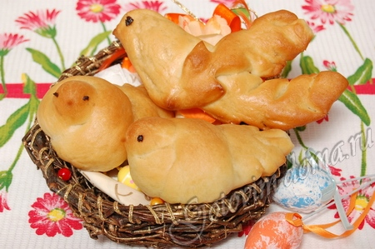
Таких ЖАВОРОНКОВ пекут на день памяти
40 мучеников Севастийских (22 марта)

Slide 17
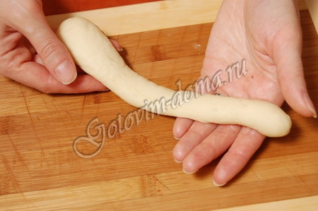

Slide 18
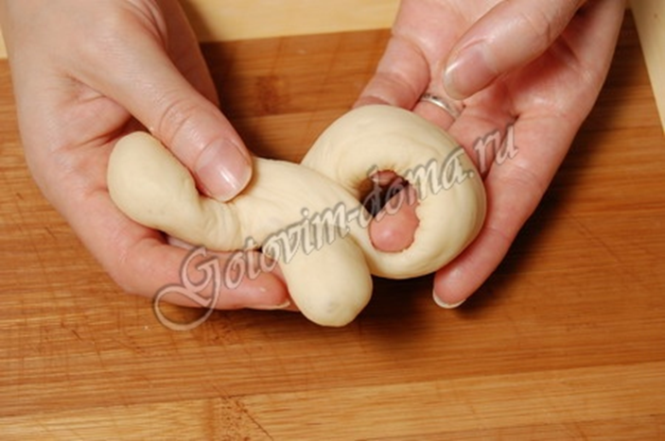

Slide 19
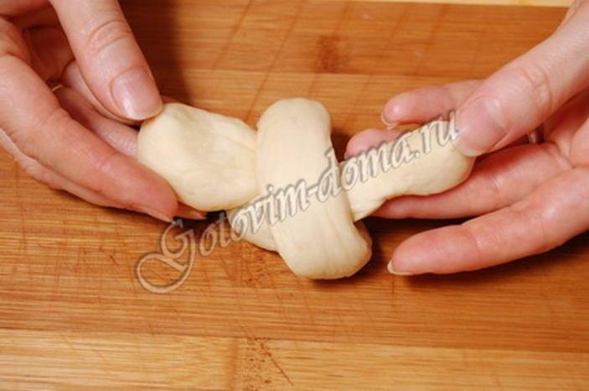

Slide 20
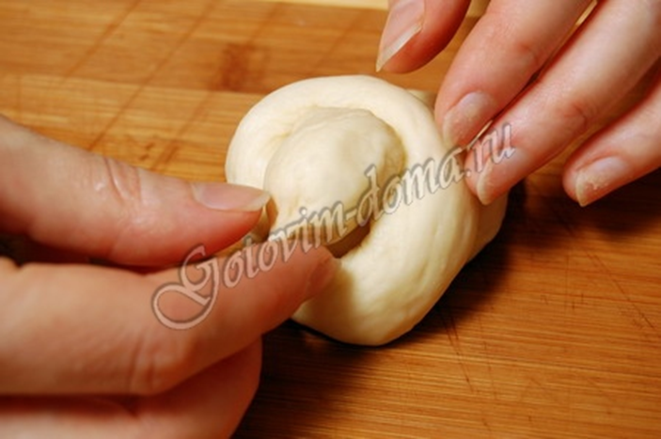

Slide 21
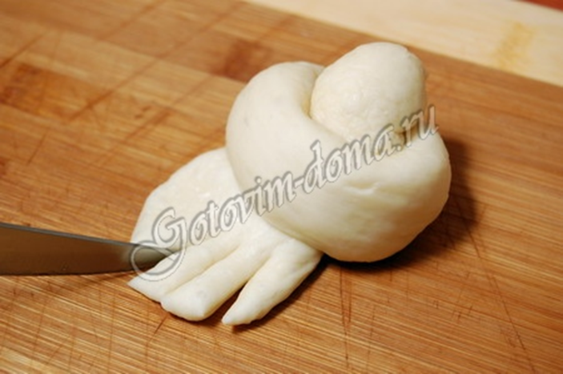

Slide 22
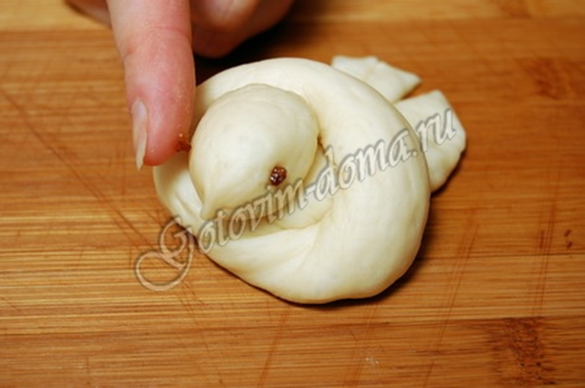
Сделать глазки из изюма (разрезать изюминку на несколько частей).

Slide 23
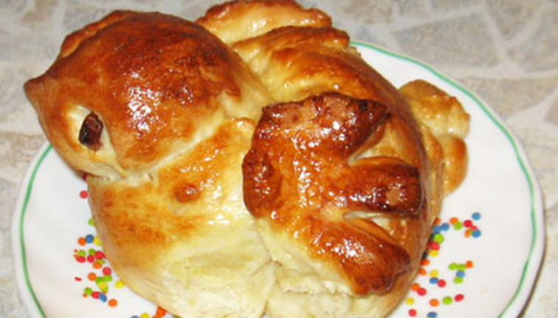
жаворонок

Slide 24


Молодцы !

Slide 25
Источники ресурсов:
Девочка полдничаетhttp://www.megabook.ru/MObjects2/DATA4/otherfiles/rykunova2173.jpg
Девочка, кувшин с молоком http://www.artleo.com/min/201203/19798.jpg
Корова http://img.cliparto.com/pic/xl/183996/3226143-the-cow.jpg
Кувшин с молоком http://i.doska.ru/images/2013-01-13/9270/Xn8PFUtm/1.th2.jpg
Йогурт -http://www.molokonadom.com/published/publicdata/MOLOKONA1/attachments/SC/products_pictures/809_enl.JPG
Кефир http://mosuniopt.ru/d/92794/d/63264201_7.jpg
Сметана http://www.inshop24.ru/static/pimages/productimage-picture-00078719-92249_jpg_620x620_q85.jpg
Хлебобулочные изделия http://arstyle.org/uploads/posts/2010-01/1262694326_1194631677_083_004.jpg
Батон http://bm.img.com.ua/img/prikol/images/large/9/5/176759.jpg
Сушки http://sweetinfo.ru/data/tradeboard/4188/tradeboardJwzwtT_img.jpg
Круассаны http://www.marr.ru/_data/catalogue/0001411/kruasan-syr.jpg
Оладьи http://usiter.com/uploads/20120417/blini+hlebobulochnie+izdeliya+65143386716.jpg
Ватрушки http://usiter.com/uploads/20120531/vatrushki+hlebobulochnie+izdeliya+eda+44196065888.jpg
Печенье http://usiter.com/uploads/20120417/pechene+domashnee+domashnyaya+vipechka+hlebobulochnie+izdeliya+vipechka+62930691367.jpg
Жаворонки http://gotovim-doma.ru/img/img0371_1.jpg
Булочка Жаворонок http://www.photorecept.ru/wp-content/uploads/2011/02/bulochki-zhavoronki-img.jpg

